Slide 1
程序猿的自我修养
卓梦创想 2014.7.17

Slide 2
预处理
处理宏、注释等
命令：gcc -E hello.c -o hello.i
编译
将预编译的文件进行词法分享、语法分享、语义分析及优化得到汇编文件命令：
gcc -S hello.i -o hello.s
汇编
将汇编文件转换为机器可执行的指令（一对一的转码）。
命令gcc -c hello.s -o hello.o
链接
将一些相关的目标文件链接起来得到最终的可执行文件。
命令ld -static ...... hello.o

Slide 3
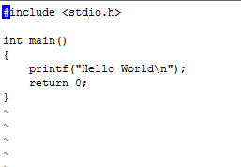
从Hello world开始
它从哪开始执行，到哪结束
Main之前发生了什么
Main之后发生了什么
hello world 怎么运行起来的

Slide 4
入口函数（Entry Point）
Main是不是入口函数？
真正的入口函数式谁？
Glibc 和 MSVC又是什么东东？
Notes:
程序的入口点实际上市一个程序的初始化和结束部分，它往往是运行库的一部分。
1、操作系统在创建进程后，把控制权交给到了程序的入口，这个入口往往是运行库的某个入口函数。
2、入口函数对运行库和程序运行环境进行初始化，包括堆、I/O、线程、全局变量构造等
3、入口函数在完成初始化之后，调用main函数，正式开始执行程序主体部分。
4、main 函数执行完毕之后，返回

Slide 5
glibc
对于glibc程序，Ld连接器默认连接脚本指定的程序入口为_start
_start 由汇编实现，并且和平台相关
_start:
……
Pushl __libc_csu_fini
Pushl __libc_csu_init
……
Pushl main
Call __libc_start_main
glibc是gnu发布的libc库，即c运行库。
glibc是linux系统中最底层的api，几乎其它任何运行库都会依赖于glibc。
glibc除了封装linux操作系统所提供的系统服务外，它本身也提供了许多其它一些必要功能服务的实现。

Slide 6
结论
程序运行的入口点不是main函数，而是由运行库为其提供的入口函数。它主要负责三部分工作：
准备好程序运行环境及初始化运行库；
调用main函数执行程序主体；
清理程序运行后的各种资源。

Slide 7
程序和进程的区别
进程是一个动态的概念
是程序运行时的一个过程
程序是一个静态的概念
是预先编译好的指令和数据集合的文件
Notes:
有人做过一个比喻，程序就想菜谱；计算机的CPU就是人；厨具就是其他硬件；炒菜的过程就是一个进程

Slide 8
程序是如何运行的
创建一个独立的虚拟地址空间
读取可执行文件头，并且建立虚拟空间与可执行文件的映射关系
将CPU的指令寄存器设置成可执行文件的入口地址，启动运行
Notes:
在用户层面，bash进程会调用fork（）系统调用创建一个新的进程，然后新的进程调用execve（）系统调用执行指定的可执行文件。
1、读取文件的前128个字节，判断文件类型（c、java等、shell、python）
2、如果可执行文件时ELF类型，最终会找到并返回ELF可执行文件的入口点，可以认为就是_start
3、当系统调用从内核态返回到用户态时，寄存器直接跳转到ELF程序的入口点，新的程序开始运行
Executable and Linkable Format，可执行连接格式，是UNIX系统实验室（USL）作为应用程序二进制接口（Application Binary Interface，ABI）而开发和发布的。扩展名为elf。

Slide 9
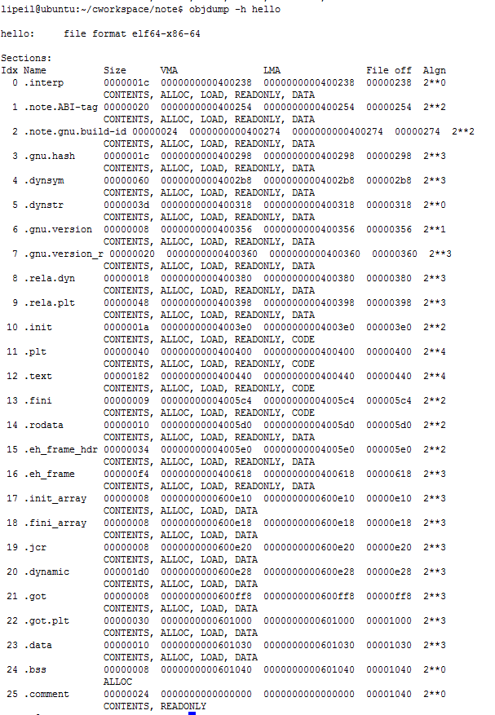
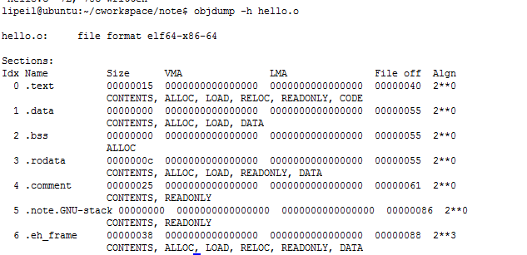
目标文件段VS可执行文件段

Slide 10
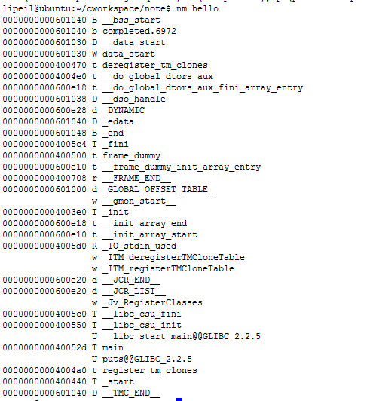

目标文件符号VS可执行文件符号
Notes:
Printf 如果只有一个参数的情况下会在编译的时候被编译器制动优化，使用puts替换

Slide 11
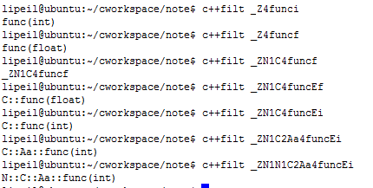
C++的函数签名
所有的符合前都加上_Z
对于嵌套的名字（在名称空间或在类里面），在_Z后面加上N
每个名称前面加上字符长度
如果有嵌套要加上E结尾
最后加上参数对应字符
Notes:
不一样的编译器，对应的修饰方法也不同，上面只是其中一种方法

Slide 12
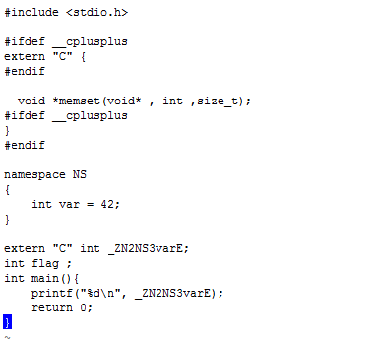
Extern “C”
Extern 关键字属于C++，而不是C
G++运行右图中例子，得到结果42，证实变量_ZN2NS3varE为var修饰后的符号
通过宏判断当前环境是C++的时候用Extern关键字，否则直接使用

Slide 13
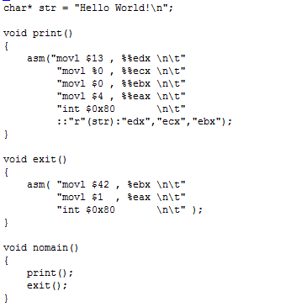
最小的Hello World程序
经典的Hello world程序使用了printf程序，编译时必须与C库链接
这里使用内嵌编程，不再使用printf，也就不需要与系统库链接
最小的Hello world 924B，而一个经典的hello world 8500B
Notes:
一般程序的入口在_start

Slide 14
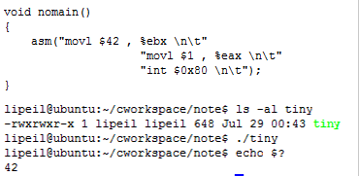
最小的程序
最小的程序使用内嵌汇编实现
不依赖外部库，不需要和外部库链接
大小只有648B
程序的入口可以任意指定，比如nomain。而不是必须为main

Slide 15
系统内存分配
Linux系统占用1GB
Linux系统占用高地址位
Windows来说，它的进程虚拟地址空间划分是操作系统占用2GB，其他进程占用2GB
可以修改系统盘根目录下的Boot.ini 将系统占用内存改为1GB
系统占用低地址位

Slide 16
烫和屯
但是Release 模式下不会有这种附加动作，原来那块内存里是什么就是什么
在Debug 模式下， VC 会把未初始化的栈内存全部填成0xcc，当字符串看就是 烫烫烫烫……； 会把未初始化的堆内存全部填成0xcd，当字符串看就是 屯屯屯屯…… 可以让我们方便地看出那些内存没初始化

Slide 17
静态链接
空间与地址分配
符号解析与重定位
Notes:
空间与地址分配就是讲目标文件中的各个段，按照长度、属性、位置合并；并且建立各符号、代码段、数据段等到VMA的映射关系
可以使用 objdump –r hello.o 查看目标文件里面需要重定位的地方。
需要重定位的原因是
1、假如在a.o 中使用了 b.o 中定义的变量或者函数；在链接之前，我们是无法知道这些符号的地址的，所以在编译的时候，我们将这些需要重新定位地址的符号收集起来，在链接的时候重新给他们分配地址。

Slide 18


